Slide 1


Slide 2


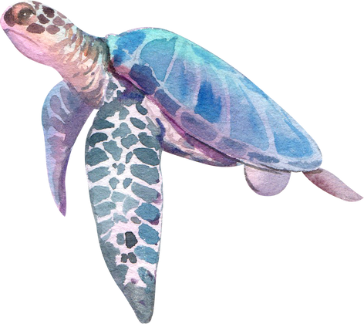
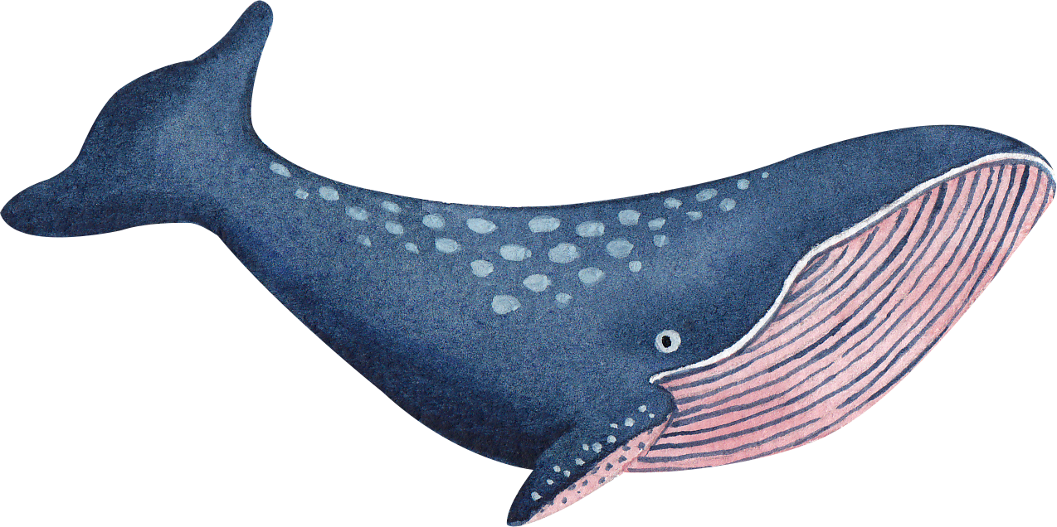

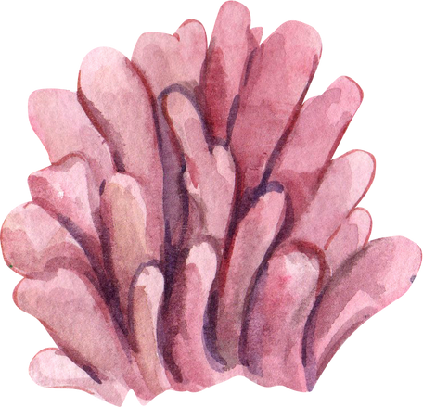

Slide 3

Hãy chọn con vật mình thích mà vượt qua thử thách mà con vật đó mang đến nhé!

Slide 4
?
52 + 16 =
68
87
72 + 15 =
?
?
45 + 10 =
55
Notes:
Nhấn lần thứ 1 vào con vật để hiện câu hỏi, nhấn tiếp lần 2 vào con vật để hiện câu trả lời, nhấn tiếp lần 3 để xóa bóng nói

